Slide 1
Evaluation des pratiques professionnelles en matière de nutrition parentérale pédiatrique
___________________
Dr Roland Cecchi-Tenerini
Christel Pierrat
Arnaud Vanneste
_____________________________
Rapport IGAS Janvier 2015

Slide 2
Evaluation des pratiques professionnelles en matière de nutrition parentérale pédiatrique
Méthodes
Pratiques cliniques
Pratiques pharmaceutiques
Réorganisation de l’offre en matière de nutrition parentérale pédiatrique

Slide 3
La lettre de mission ministérielle
Evaluer le processus qui conduit à l’administration d’une poche de nutrition parentérale chez un enfant, dans les services de réanimation néonatale, de néonatologie et de pédiatrie en dressant le bilan et en formulant des préconisations sur les pratiques professionnelles :
    Pratiques cliniques relatives aux indications médicales, aux modalités de prescription et d’administration;
    Pratique pharmaceutiques relatives à la fabrication (poches, matières premières), à la supplémentation (vitamines, ions, oligoéléments…), au transport et au stockage, à la conservation au sein des pharmacies à usage intérieur (PUI) ou dans le service prescripteur, à la gestion des stocks, à la délivrance et à la traçabilité des poches.
Apprécier les bénéfices et les risques des préparations magistrales en nutrition parentérale, comparativement aux préparations industrielles des poches ayant une autorisation de mise sur le marché par l’analyse des travaux internationaux

Slide 4
Méthodes d’investigation
Des entretiens avec les sociétés savantes concernées, les directions d’administration centrale, les agences et autorités nationales ainsi que les équipes hospitalières rencontrées au sein des établissements de santé visités ;
Un état des lieux des pratiques professionnelles (pratiques cliniques et pratiques pharmaceutiques) à l’aide d’une enquête menée auprès des services hospitaliers de néonatologie, de soins intensifs, de réanimation néonatale et de pédiatrie, à partir d’un questionnaire que la mission a conçu.

Slide 5
Méthodes d’investigation
Les recommandations ont été élaborées :
  par comparaison des résultats obtenus par l’enquête avec les recommandations émanant des sociétés savantes françaises, européennes, américaines et internationales;
  en regard des différentes normes législatives ou réglementaires inscrites dans le code de la santé publique ou définies dans les Bonnes pratiques de préparation (BPP) et/ou les Bonnes Pratiques de fabrication (BPF).
La mission a constaté l’absence de recommandations de bonnes pratiques professionnelles concernant la nutrition parentérale pédiatrique à l’hôpital émanant de la Haute Autorité en Santé (HAS).

Slide 6
L’enquête auprès des établissements
294 établissements contactés
289 établissements destinataires de l'enquête
247 établissements concernés
  188 répondants
  59 non répondants ou ne validant pas le questionnaire
Taux de réponse globale de 76%

Slide 7
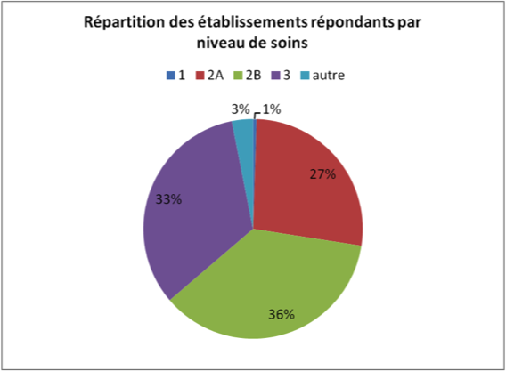

Slide 8
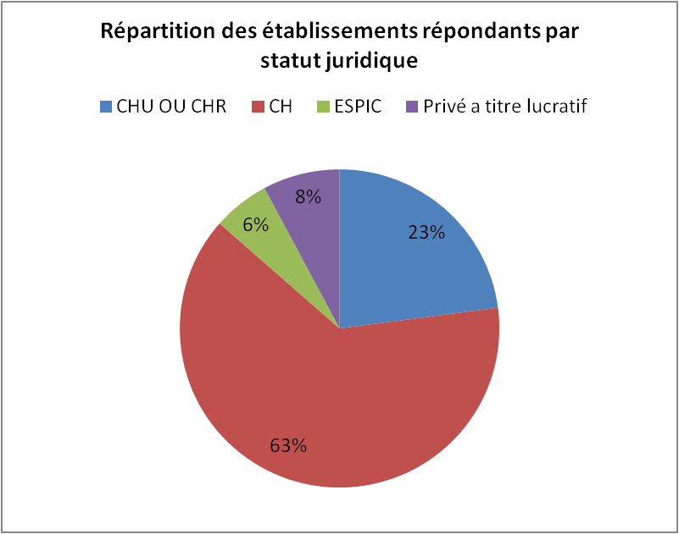

Slide 9
Les pratiques cliniques
La prescription médicale
L’administration des poches

Slide 10
Une hétérogénéité des prescriptions médicales
Une prescription des différents types de poche différenciée fortement liée à l’âge gestationnel de l’enfant ou à son degré de développement
Une prescription sous la dépendance relative de la PUI lorsque celle-ci fabrique des poches
Des prescriptions de poches en réponse aux besoins nutritifs des enfants

Slide 11
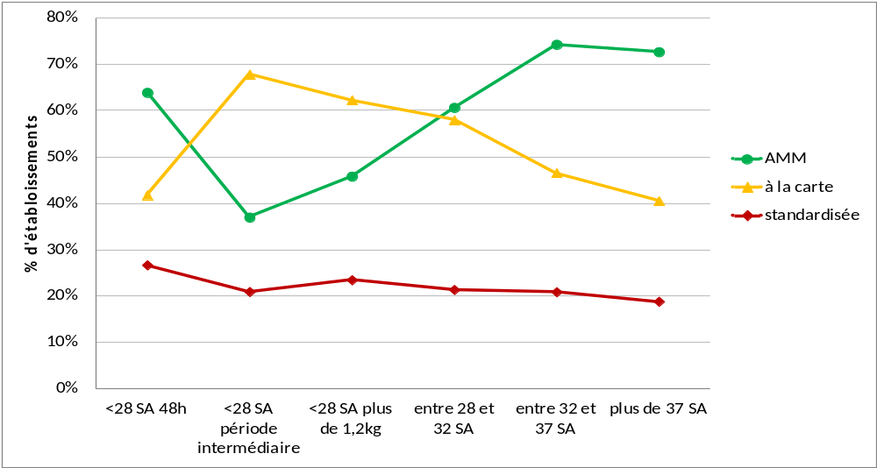
Une hétérogénéité des prescriptions médicales
Évolution des types de prescriptions en fonction de l’âge gestationnel

Slide 12
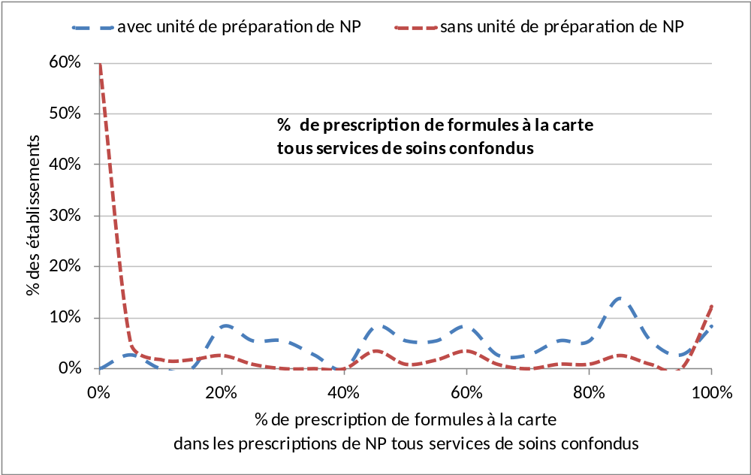
Une hétérogénéité des prescriptions médicales
Répartition de la fréquence de prescription de formules à la carte selon la présence ou non d'une unité de préparation de NP au sein de la PUI
Note de lecture : les établissements avec unité de préparation en PUI (courbe bleue) dont les prescriptions de NP à la carte représentent 85% de leurs prescriptions totales sont environ 15% des établissements.

Slide 13
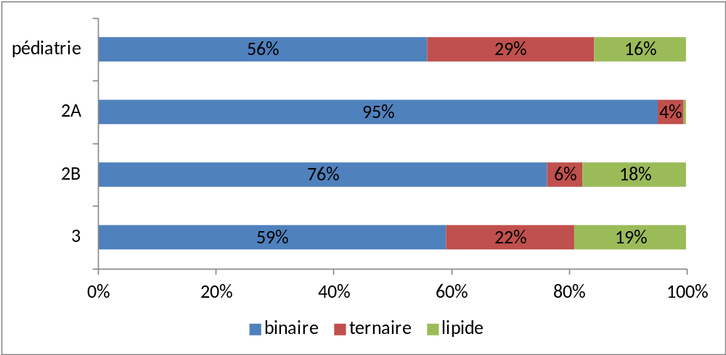
Une hétérogénéité des prescriptions médicales
Répartition des prescriptions par type de services en fonction de la nature du contenu nutritif des poches

Slide 14
Une hétérogénéité des prescriptions médicales
Mettre en place, sous l’égide de la HAS une conférence de consensus afin de dégager rapidement, des recommandations pour les prescriptions de nutrition parentérale hospitalières pour la néonatologie et la pédiatrie.
Ces recommandations doivent aboutir à un arbre décisionnel permettant :
  de définir les critères d’introduction précoce et rapide de la nutrition entérale de manière à diminuer le recours à la NP au strict nécessaire et en limiter sa durée (sevrage précoce et progressif de la NP) ;
  quand la prescription de NP est indispensable, définir les critères de choix du type de poche à prescrire afin de privilégier le recours à des poches ayant l’AMM compte tenu de leur sécurité de fabrication ;
  quand le recours à l’AMM ne répond pas aux besoins de l’enfant, définir les critères permettant le recours à des poches standardisées sous les conditions suivantes :
    des formules prêtes à l’emploi (sans ajout ou supplémentation) ;
    un nombre de formules limité, validées nationalement ;
  dans les cas spécifiques de besoins auxquels ne répondent ni l’AMM ni les formules définies nationalement, définir les critères autorisant le recours à des prescriptions personnalisées à la carte.

Slide 15
Des modalités de prescription à risque
      La supplémentation une pratique largement utilisée mais souvent sans conformité aux normes réglementaires
  Sur les 193 établissements répondants, 129 ont déclaré explicitement utiliser cette technique.
  Près de 40% des services (tous services confondus) supplémentent exclusivement dans les poches directement auxquels il faut rajouter les 30% d’entre eux qui ont une pratique mixte (soit directement dans la poche soit par dérivation).
  La mission a rappelé les conditions strictes de la supplémentation directe dans les poches autorisées dans le cadre de l’AMM délivrée pour ce type de poche et précisées par l’industriel, relatives à la stabilité physico-chimique et au risque bactériologique.

Slide 16
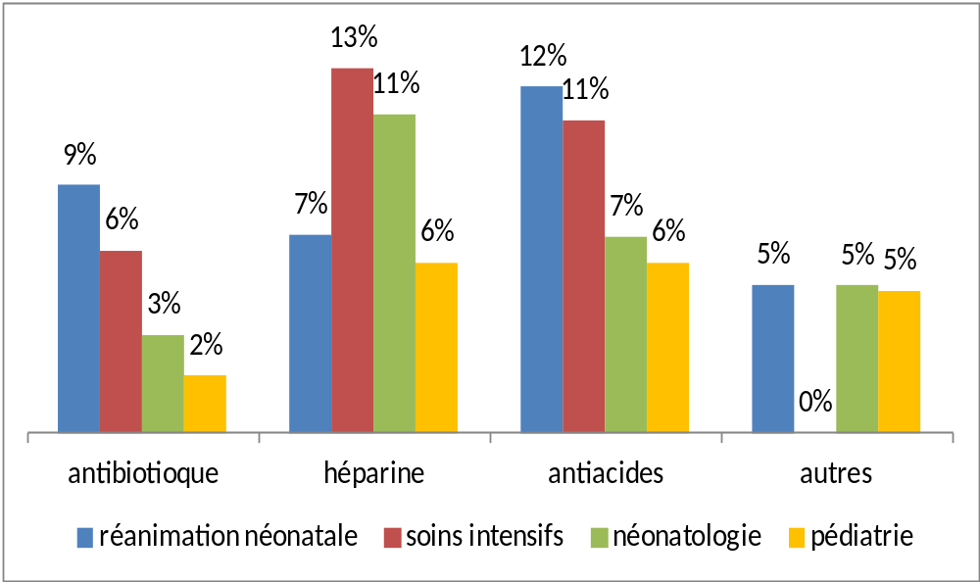
Des modalités de prescription à risque
      L’ajout de médicaments directement dans la poche, une pratique à proscrire

Slide 17
    Approche globale du risque
    « Qualité et Sécurité » dans le processus de prescription
La présence d’un pharmacien clinicien au sein des unités de soins participe à cette sécurisation et à la qualité de la prescription. Mais, son extrême rareté, quasi généralisée dans les services de pédiatrie et de néonatologie, fait que la mission n’a pas intégré cet indicateur à cette analyse plus globale.
Parmi les indicateurs étudiés autour de la prescription de poches de nutrition parentérale pédiatrique, quatre indicateurs ont permis à la mission d’évaluer la sécurité des processus mis en œuvre et indirectement la qualité potentielle de la prescription :
  l’existence d’un référentiel ;
  la signature ou la validation de la prescription par le médecin senior ;
  la prescription non manuelle;
  l’informatisation du dossier médical.

Slide 18
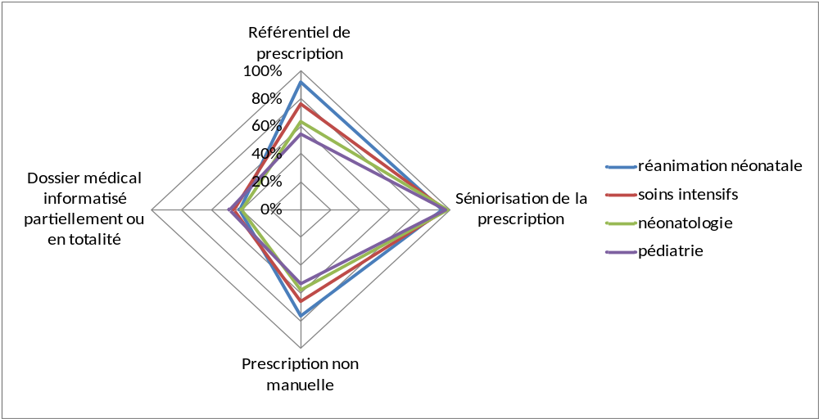
Approche globale du risque
« Qualité et Sécurité » dans le processus de prescription
Les différents indicateurs de risques « qualité-sécurité » de la prescription dans les différents services.

Slide 19
  L’administration des poches de nutrition parentérale : une étape à risque
La mission a retenu différent indicateurs permettant d’apprécier le niveau du risque « Qualité – sécurité » …
le branchement de la poche au cathéter central par une équipe de deux soignants (binôme) dont un opérateur et un aide-opérateur ;
la plage horaire fixe pour l’administration de toutes les poches dans un service donné ;
L’existence d’une procédure écrite pour la réalisation systématique des contrôles de la poche avant son administration ;
La réalisation de cinq contrôles sur les poches avant leur administration et la traçabilité de ceux-ci dans le dossier patient ;
La pose de filtres sur la ligne de perfusion ;
La traçabilité de l’identification de la poche administrée dans le dossier patient.

Slide 20
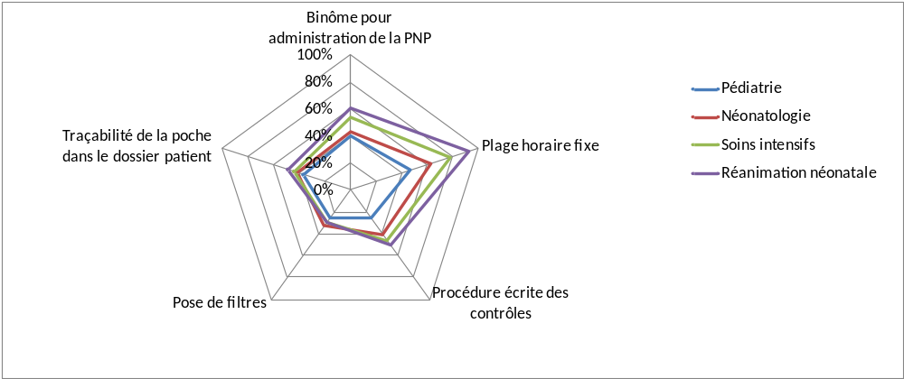
  L’administration des poches de nutrition parentérale : une étape à risque

Slide 21
  L’administration des poches de nutrition parentérale : une étape à risque
La mission a retenu différent indicateurs permettant d’apprécier le niveau du risque « Qualité – sécurité » …
… conduisant à la recommandation suivante compte tenu de l’absence de recommandations professionnelles
Rédiger des recommandations de bonnes pratiques professionnelles concernant l’administration de mélanges nutritifs et de médicaments pour tout enfant hospitalisé, pour lequel est prescrit de la nutrition parentérale.

Slide 22
Les pratiques pharmaceutiques
Une nécessaire évolution de la réglementation
Des modes de préparation hétéroclites
Le rôle déterminant du pharmacien de l’établissement

Slide 23
Réglementation applicable pour les préparations
Selon les modes de production, les nutritions parentérales pédiatriques prescrites en France sont :
  soit des spécialités pharmaceutiques avec AMM, fabriquées par des établissements pharmaceutiques respectant les Bonnes Pratiques de Fabrication ;
  soit des préparations.
Les préparations de nutrition parentérale sont généralement préparées par les pharmacies à usage intérieur des établissements de santé (PUI), ou par des façonniers en sous-traitance des PUI. Il s’agit de médicaments relevant de deux catégories :
  les préparations magistrales (PM), définies comme des médicaments préparés extemporanément selon une prescription médicale destinée à un malade déterminé en raison de l’absence de spécialité pharmaceutique disponible. Dans l’enquête menée par la mission, les poches de NP « à la carte » répondent à cette définition ;
  les préparations hospitalières (PH), définies comme des médicaments préparés selon les indications de la pharmacopée et en conformité avec les bonnes pratiques de préparation, en raison de l'absence de spécialité pharmaceutique disponible ou adaptée, et dispensés sur prescription médicale à un ou plusieurs patients. Dans l’enquête menée par la mission, les poches « standardisées » répondent à cette définition.

Slide 24
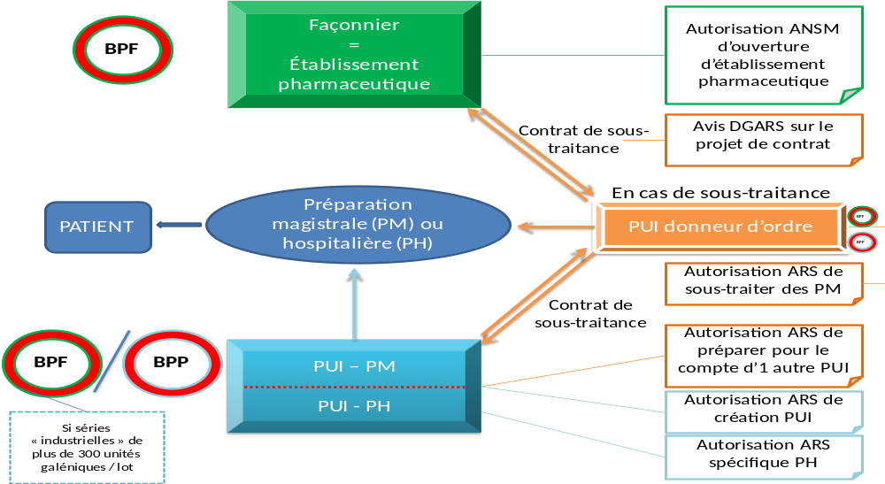
Réglementation applicable pour les préparations
Notes:
La mission relève toutefois une incohérence dans les textes tels que rédigés actuellement. Si les articles L.5126-2, R.5126-9 et R.5126-10-1 du CSP prévoient qu’une PUI peut délivrer des PM et des PH à d’autres établissements de santé et qu’elle peut sous-traiter à un établissement pharmaceutique autorisé la réalisation de PM et PH, l’article R.5126-10 visant à permettre à une PUI de déroger à ses missions obligatoires, ne l’autorise à faire assurer ses PM stériles qu’à des PUI relevant du même gestionnaire.
Selon que les préparations sont réalisées par la PUI dispensatrice, par une PUI sous-traitante ou par un établissement pharmaceutique (façonnier), des autorisations spécifiques sont requises et la réglementation applicable est différente. Les PUI sont soumises aux Bonnes Pratiques de Préparation (sauf exception mentionnée ci-après) tandis que les façonniers, établissements pharmaceutiques, sont soumis aux Bonnes Pratiques de Fabrication.

Slide 25
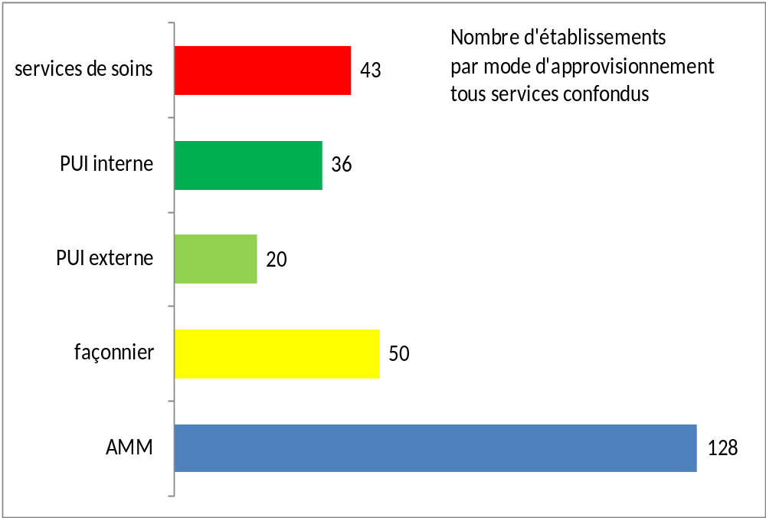
Des modes de préparation hétéroclites
Nombre d’établissements concernés par les différents modes d’approvisionnement en poches de NP pédiatriques tous services confondus
Notes:
D’un point de vue quantitatif (nombre de poches déclarées comme utilisées en 2013), la réponse aux besoins est apportée par ces différents modes d’approvisionnement selon la répartition suivante :
préparations réalisées par les PUI (38 % dont 3% en sous-traitance) ;
spécialités pharmaceutiques avec AMM (26 %) ;
préparations réalisées par les façonniers (18 %) ;
préparations réalisées par les unités de soins (18 %).

Slide 26
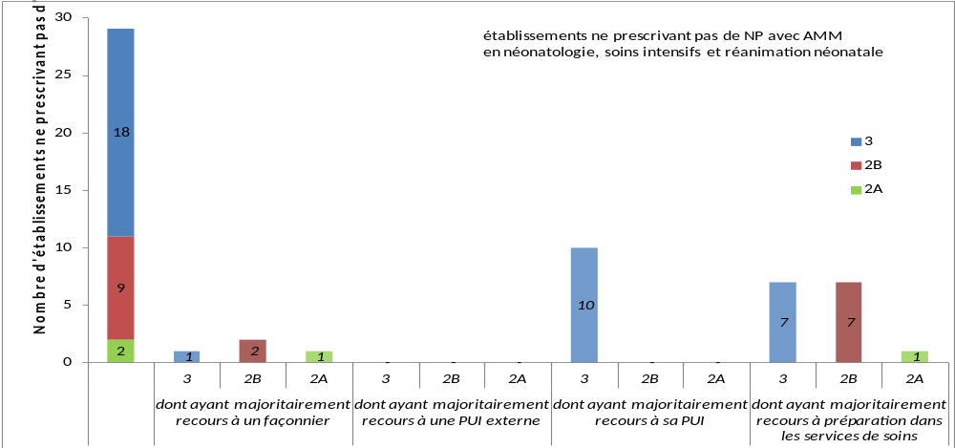
Des modes de préparation hétéroclites
    Un recours non réglementaire à des préparations
  29 établissements déclarent ne pas avoir utilisé de spécialités pharmaceutiques avec AMM pour répondre aux besoins en NP pour leurs services en 2013.
Notes:
En observant de manière plus détaillée les réponses aux besoins exprimées par les établissements répondant à l’enquête en néonatologie (réanimation, soins intensifs et soins courants en néonatologie soit 82% du nombre de poches déclarées dans l’enquête), la mission constate que 29 établissements déclarent ne pas avoir utilisé de spécialités pharmaceutiques avec AMM pour répondre aux besoins en NP pour leurs services en 2013.
pharmaceutiques avec AMM, 10 d’entre eux (34%) ont une PUI avec unité de fabrication de NP et 15 (52%) fabriquent majoritairement leurs NP dans les services de soins.
Plus précisément, sur les 18 établissements concernés avec maternité de niveau 3, 17 établissements ont comme mode d’approvisionnement majoritaire soit l’unité de fabrication au sein de leur propre PUI (10) soit une fabrication directement dans les unités de soins (7).
Cela confirme que pour ces services, le mode de production des NP a une influence sur les pratiques de prescription : les médecins ont à leur disposition un mode de préparation réactif et adapté au besoin, à proximité immédiate, (la PUI de l’établissement ou les infirmières du service).

Slide 27
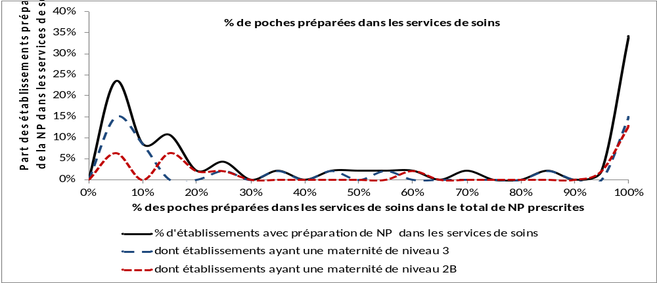
Des modes de préparation hétéroclites
    Des préparations en routine encore réalisées dans les services de soins
Note de lecture : exemple : les établissements répondants dont les poches de NP fabriquées dans les services de soins représentent 5% de leurs prescriptions totales représentent environ 25% des établissements.
Notes:
La mission observe que :
pour 25% des établissements concernés par une activité de préparation de NP dans les unités de soins (11 établissements), cette production correspond à moins de 7,5% des besoins totaux en NP déclarés pour leurs services.
Cette pratique dans les services permet de répondre à des situations non programmées (par exemple une instabilité clinique ou métabolique de l’enfant rendant caduque la préparation programmée pour lui, survenant la nuit, le week-end ou les jours fériés) en dehors des heures de fonctionnement de la structure chargée de préparer les NP programmées (PUI interne ou externe, façonnier).
en revanche, l’enquête montre également que cette pratique correspond au mode organisationnel de routine dans les services de certains établissements : en effet, pour plus de 35% des établissements se déclarant concernés par cette pratique, les services de soins concernés par l’enquête assurent les préparations de NP pour plus de 97,5% de leurs besoins. Cela concerne 16 établissements de santé parmi lesquels figurent 7 établissements de santé avec maternité de niveau 3, dont un CHU métropolitain et 6 établissements avec maternité de niveau 2b.

Slide 28
Des modes de préparation hétéroclites
    Des préparations en routine encore réalisées dans les services de soins
Selon l’United States Pharmacopeial Convention, les NP sont des mélanges complexes classées comme des préparations à niveau de risque de contamination microbiologique modéré et doivent être préparées en conditions aseptiques, dans un environnement contrôlé (hotte ou isolateur placés dans un environnement a minima de classe C). Cette classification prévoit deux dérogations aux conditions de préparation mais uniquement pour des préparations simples impliquant moins de trois matières premières (solvant inclus), de faible niveau de risque de contamination. Les NP ne correspondent pas à ces critères.
La mission se référant
  aux BPP et à ces recommandations,
  aux résultats de l’enquête montrant que les préparations dans les services de soins sont des mélanges complexes contenant de 3 à 7 produits différents, avec un maximum de 13.
considère que les PNP sont des préparations complexes présentant un risque de contamination
Cela conduit à la recommandation suivante :
Cesser toute activité de préparation de nutrition parentérale en unité de soins, en faisant appel en première intention, aux spécialités pharmaceutiques avec AMM présentes sur le marché, et en seconde intention, à la réalisation de préparations en conditions sécurisées sous responsabilité pharmaceutique (PUI interne ou sous-traitants).

Slide 29
Des modes de préparation hétéroclites
    La préparation des PUI pour les besoins de leurs propres établissements
    Sur les 188 établissements de santé ou sites répondants, 36 d’entre eux ont une PUI pourvue d’une unité de préparation de nutrition parentérale.
    A contrario, parmi l’ensemble des répondants à l‘enquête ayant une maternité de niveau 3 (64 établissements), on ne dénombre que 29 sites de préparation.
    Seuls 45% des établissements avec maternité de niveau 3 disposent donc d’une PUI avec unité de préparation de nutrition parentérale (59% des CHU et 27% des CH répondants

Slide 30
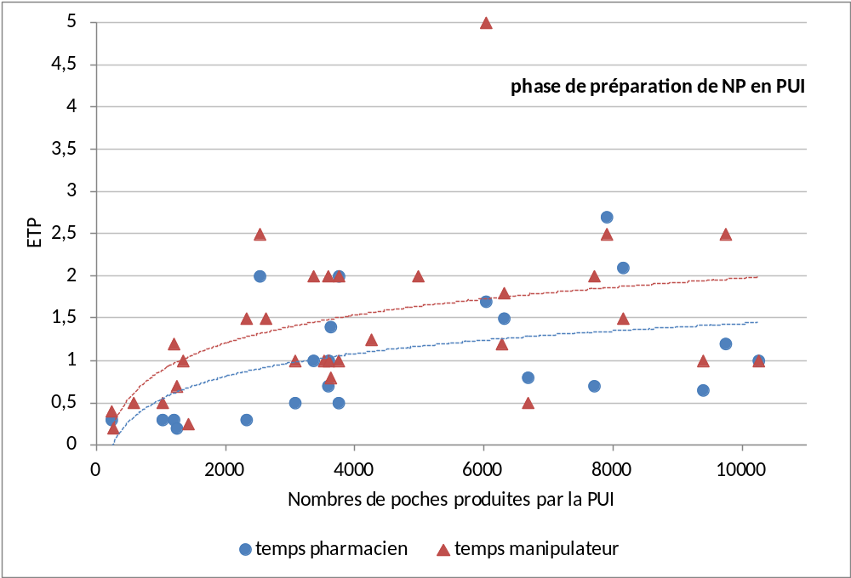
Des modes de préparation hétéroclites
    La préparation des PUI pour les besoins de leurs propres établissements
    Lien entre les effectifs dédiés à la préparation des poches de NP pédiatrique (pharmacien et manipulateur) et le volume de NP préparé
Notes:
L’enquête a abordé la question du temps pharmacien et du temps manipulateur dédiés à l’activité de préparation proprement dite et à l’activité de contrôle des produits finis.
Concernant le temps dédié à la gestion de la préparation et à la préparation proprement dite, on constate une disparité relativement importante d’une PUI à l’autre pour un volume d’activité similaire (par exemple moins de 0,5 à plus de 2 ETP de pharmacien pour des volumes d’environ 2000 préparations par an) et une absence de corrélation entre les effectifs mobilisés et les volumes de préparation. L’augmentation non linéaire des effectifs en fonction du volume met en évidence le « coût » en temps de gestion d’une telle unité quel que soit le volume de poches produit.

Slide 31
Des modes de préparation hétéroclites
    La préparation par sous-traitance : façonnier ou PUI
    60 établissements sur 183 répondants à cette partie de l’enquête (32%) font appel à un sous traitant extérieur (PUI d’un autre établissement ou façonnier) avec une proportion plus importante au sein de la catégorie CHU/CHR.

Slide 32
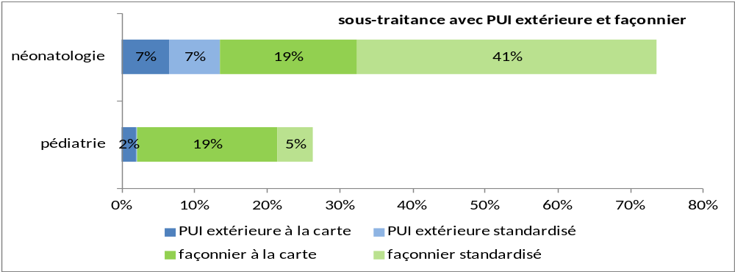
Des modes de préparation hétéroclites
    La préparation par sous-traitance : façonnier ou PUI
    Leur production
      54% des NP à la carte
      46% des NP standardisées
    Prédominance des façonniers dans la sous-traitance, les PUI sous-traitantes étant très minoritaires

Slide 33
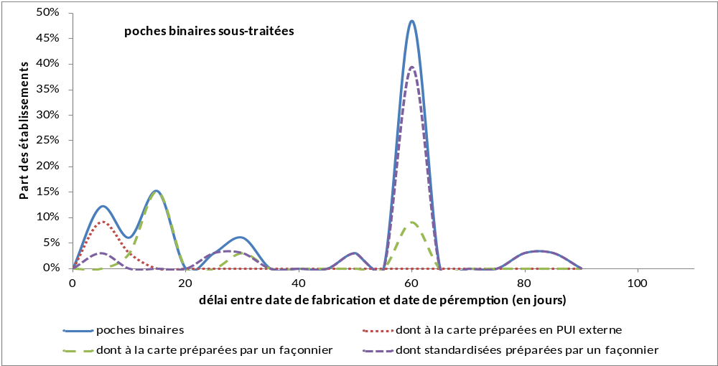
Des modes de préparation hétéroclites
    La préparation par sous-traitance : façonnier
    Répartition des durées de péremption (en jours) pour les poches binaires sans vitamines sous-
    traitées selon le type de poches et de sous-traitant
    Note de lecture : exemple : 50% des établissements ont un délai de péremption pour les poches binaires sous-traitées de 60 jours.
Notes:
Si on considère les poches binaires (associant glucides et protides), avec ou sans vitamines, les deux graphiques suivants montrent que :
une grande partie des poches binaires sous-traitées ont une DLU à 60 jours quand les poches binaires avec vitamines ont une DLU à 15 jours ;
les PUI fixent des durées de péremption courtes à environ 4-5 jours pour les poches binaires à la carte ;
les façonniers en revanche fixent des durées de péremption beaucoup plus longues pour les poches binaires sans vitamines (15, 30 voire 60 jours pour les poches à la carte, souvent 60 jours voire davantage pour les poches standardisées) ; des valeurs de durée de péremption aussi élevées pour les poches à la carte sont surprenantes mais ont été intégrées dans les graphiques par la mission car déclarées comme telles. La mission a émis l’hypothèse que cela concerne des poches pour des patients en nutrition parentérale à domicile. Pour les poches binaires avec vitamines, les durées de péremption sont souvent réduites à 15 jours ;

Slide 34
  Le rôle déterminant du pharmacien de l’établissement
    Les préparations, qu’elles soient magistrales ou hospitalières, réalisées en interne au sein d’une unité sous la responsabilité pharmaceutique ou réalisées par un sous-traitant relèvent des missions réglementaires de la PUI et de la responsabilité de son pharmacien gérant.
    Quelle que soit la modalité de production des NP, le pharmacien doit intervenir à différents niveaux :
      en premier lieu, en amont, dans la définition des types de préparation réalisables par rapport aux demandes des prescripteurs (faisabilité de la préparation),
      dans les moyens techniques développés,
      dans le choix du process.

Slide 35
  Le rôle déterminant du pharmacien de l’établissement
    Le choix de l’environnement et du process
L’enquête montre qu’en matière d’équipement, les 36 sites de préparation de NP pédiatrique en PUI sont plus souvent équipés de hottes à flux d’air laminaire que d’isolateurs. Certaines PUI travaillent avec une hotte et avec un isolateur (3 unités en CHU/CHR).
Rapportée à la quantité de poches de NP préparées, environ trois quart de la production en NP pédiatrique des PUI est assuré sous hotte à flux d’air laminaire.

Slide 36
  Le rôle déterminant du pharmacien de l’établissement
    Le choix de l’environnement et du process
Les isolateurs sont pour la majorité d’entre eux placés dans un environnement de classe D (comme requis par les BPP) mais une partie importante d’entre eux est placée dans un environnement de classe C.
Les hottes à flux d’air laminaire,
  61% d’entre elles sont placées dans un environnement de classe B ,
  35 % d’entre elles dans un environnement de classe C.
  une unité a placé sa hotte dans un environnement de classe D ce qui ne correspond pas aux bonnes pratiques de préparation pour des préparations de médicaments stériles.
La problématique posée ici est la variabilité de l’évaluation du niveau de risque (et notamment du risque microbiologique) d’un établissement à l’autre, indépendamment du process utilisé. Les BPP donnent une définition large du système clos, contrairement à la définition qu’en donne le guide produit par la par la conférence internationale des inspections pharmaceutiques PIC/S

Slide 37
  Le rôle déterminant du pharmacien de l’établissement
    Le choix de l’environnement et du process
Compte tenu
  des différentes définitions de la préparation aseptique en système clos au niveau international,
  de la volonté du législateur d’éviter la réalisation dans les établissements de santé de préparations à grande échelle, qui échapperaient au régime des autorisations de mise sur le marché et aux études cliniques afférentes, en fixant un seuil quantitatif de 300 unités galéniques par lot qui est contournable,
  La mission a recommandé de Réviser la réglementation et les bonnes pratiques opposables relatives aux préparations injectables, notamment pour :
    déterminer plus finement les critères permettant d’apprécier le niveau de risque microbiologique des préparations de NP, notamment au regard des différentes modalités de préparation existantes ;
    déterminer en conséquence plus finement les critères conduisant à l’application des BPF aux PUI ; cela pourrait inclure une révision du régime d’autorisation des PUI concernant les préparations.

Slide 38
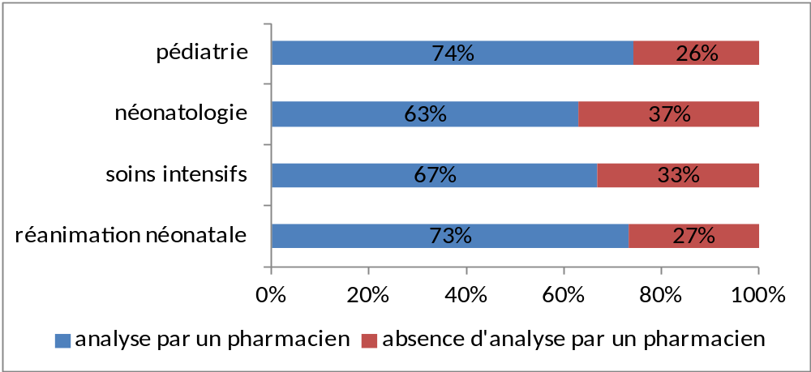
  Le rôle déterminant du pharmacien de l’établissement
    L’analyse pharmaceutique
      Analyse de la prescription et de la faisabilité de la préparation
Lorsque le pharmacien reçoit une prescription de préparation, il doit, dans un premier temps, analyser la prescription et la faisabilité de la préparation.

Slide 39
  Le rôle déterminant du pharmacien de l’établissement
    L’analyse pharmaceutique
L’analyse de la formulation prescrite amène le pharmacien à effectuer deux types d’analyses :
  une analyse clinique de la prescription en vérifiant les posologies prescrites des différents éléments ;
  une analyse complexe de sécurité et de cohérence de la formulation en évaluant la compatibilité des différents éléments les uns par rapport aux autres
L’ASPEN ainsi que les pharmaciens de la SFNEP insistent sur la nécessité, pour le pharmacien qui vérifie ce type d’ordonnance, d’être formé à la spécificité des NP et aux questions de stabilité et de compatibilité physico-chimique des NP ainsi qu’aux interactions avec les médicaments.
Recommandation de la mission : Faire réaliser une analyse pharmaceutique de toutes les prescriptions de nutrition parentérale par un pharmacien formé et entrainé à ce type d’analyse.
Notes:
American Society for parenteral and enteral nutrition « A.S.P.E.N. Parenteral Nutrition Safety Consensus Recommendations », Journal of parenteral and enteral nutrition, 26 novembre 2013
Recommandations pour la préparation des mélanges de nutrition parentérale. Société française s de Nutrition clinique et métabolisme, 19 (2005) 30-55.

Slide 40
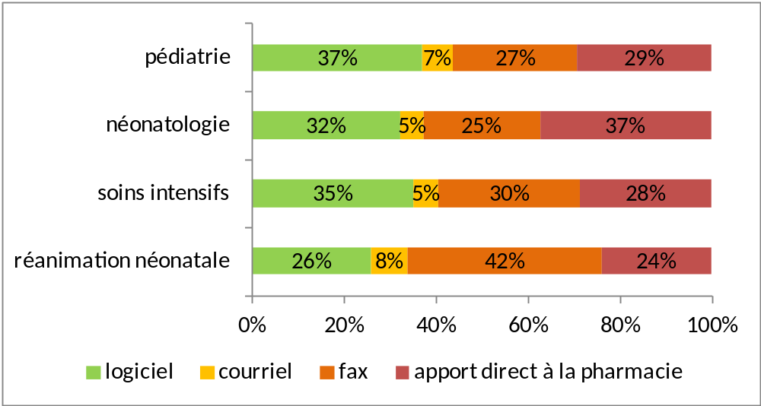
  Le rôle déterminant du pharmacien de l’établissement
      Outils d’aide et de sécurisation
Répartition des modalités de transmission de la prescription de NP à la pharmacie selon les activités cliniques

Slide 41
  Le rôle déterminant du pharmacien de l’établissement
      Outils d’aide et de sécurisation
Recommandations de la mission
Mettre en place un automate de préparation de NP pour les unités de préparation qui n’en sont pas pourvues.
Mettre en place un système informatique intégré sur l’ensemble des étapes de la chaîne allant de la prescription médicale jusqu’à l’administration des NP, en passant par la préparation et le cas échéant par l’automate de préparation, permettant de sécuriser l’ensemble de la chaîne sans retranscription de données.
Dans l’attente de cette informatisation, sécuriser le processus de préparation des NP sous la responsabilité du pharmacien, notamment par la modélisation de la prescription, la transmission des prescriptions au pharmacien pour en permettre l’analyse et les doubles contrôles, avec traçabilité, des opérations à risque.

Slide 42
  Le rôle déterminant du pharmacien de l’établissement
  Les contrôles du produit fini
La mission a distingué trois types de contrôles :
  des contrôles qualitatifs comme le contrôle de l’étiquetage, du poids, de l’intégrité et le mirage de la poche ;
  des contrôles quantitatifs comme le dosage de certains éléments et la mesure de l’osmolalité ;
  des contrôles microbiologiques et d’endotoxine.
L’enquête montre que les contrôles réalisés sur les produits finis sont inégalement réalisés d’une PUI à l’autre.
les BPP ne définissent pas le type de contrôles à réaliser sur les préparations injectables de ce type.
Une réflexion de l’ANSM et des sociétés savantes pourrait permettre de préciser les BPP en éclairant les professionnels sur les types de contrôles à mettre en œuvre pour les NP et, le cas échéant de définir et valider les méthodes adaptées à ce type de préparation (pharmacopée), notamment pour les contrôles microbiologiques et endotoxiniques.

Slide 43
  Le rôle déterminant du pharmacien de l’établissement
  Les contrats et les audits en cas de sous-traitance
  Les BPP prévoient pourtant qu’un contrat entre « les représentants des parties concernées » soit signé et précise « les rôles de l’établissement prestataire et de l’établissement bénéficiaire ».
  Elles précisent également qu’une annexe technique comporte, pour les préparations réalisées,
    les formes pharmaceutiques,
    les délais de réalisation,
    Les délais de libération,
    les conditions et délais de conservation
    les modalités de transport.
    Enfin, les BPP précisent que les procédures et instructions relatives à toutes les étapes de préparation, de contrôles et de transport soient rédigées, connues et approuvées par les co-contractants.
    Enfin, le sous-traitant doit fournir au pharmacien donneur d’ordres la garantie de la mise en place d’un système d’assurance de la qualité.

Slide 44
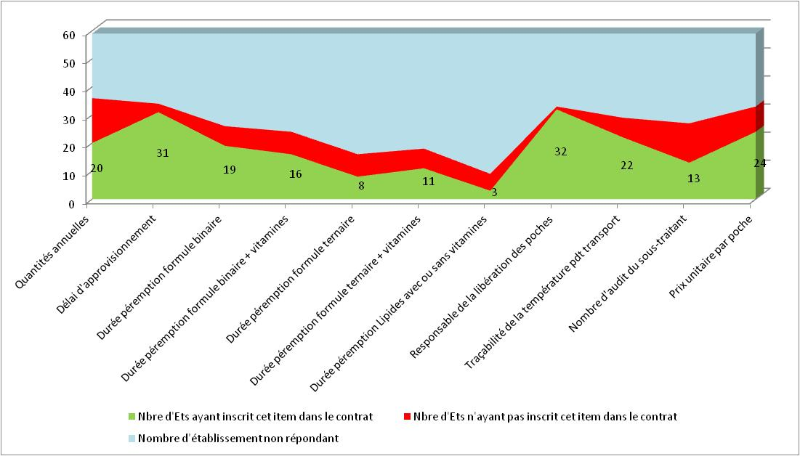
  Le rôle déterminant du pharmacien de l’établissement
  Les contrats et les audits en cas de sous-traitance
  Réalités
Notes:
Note de lecture : La partie bleue concerne les établissements non répondants pour chaque item présenté. Ces non répondants peuvent être des établissements non concernés par l’item (par exemple pour les DLU de formules ternaires ou de lipides si l’établissement n’en utilise pas). Le graphique montre dans un premier temps un nombre important d’établissements non répondants à ces questions (environ 35%).
La mission observe ensuite que les délais d’approvisionnement et la désignation du responsable de la libération des préparations sont les items les plus fréquemment abordés dans les contrats.
En revanche, les quantités annuelles prévisionnelles ne sont pas systématiquement inscrites au contrat. De même, les durées de péremption apposées sur les poches ne semblent pas systématiquement définies dans les contrats.

Slide 45
La réorganisation de l’offre en matière de nutrition parentérale pédiatrique
La réalité des prescriptions et des préparations
Les recommandations de la mission

Slide 46
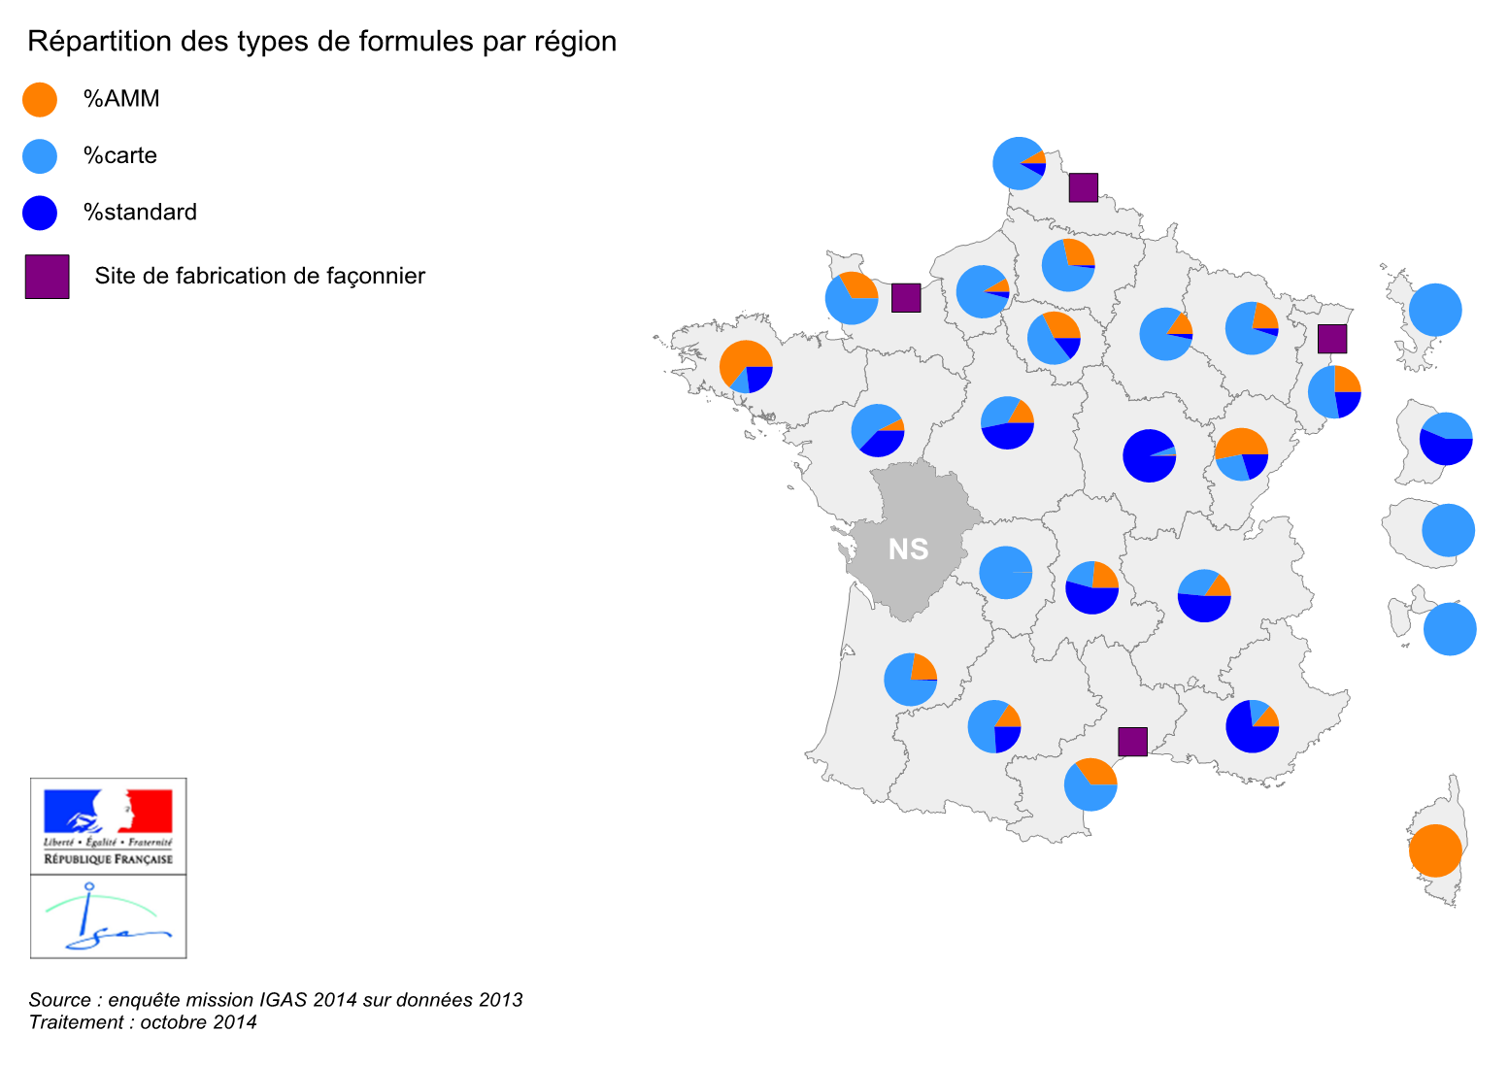
La réorganisation de l’offre en matière de NP
Des disparités territoriales pour la prescription par type de formule

Slide 47
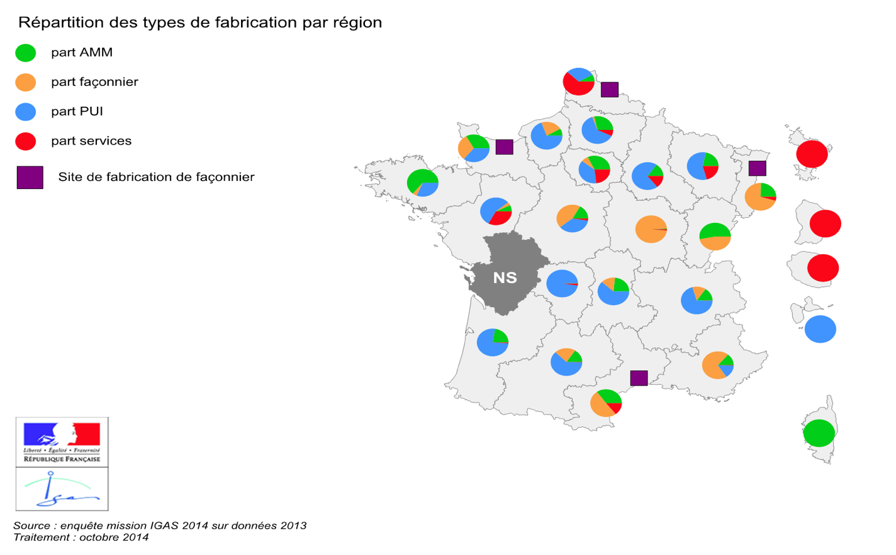
La réorganisation de l’offre en matière de NP
Répartition des poches prescrites par type de fabrication par région

Slide 48
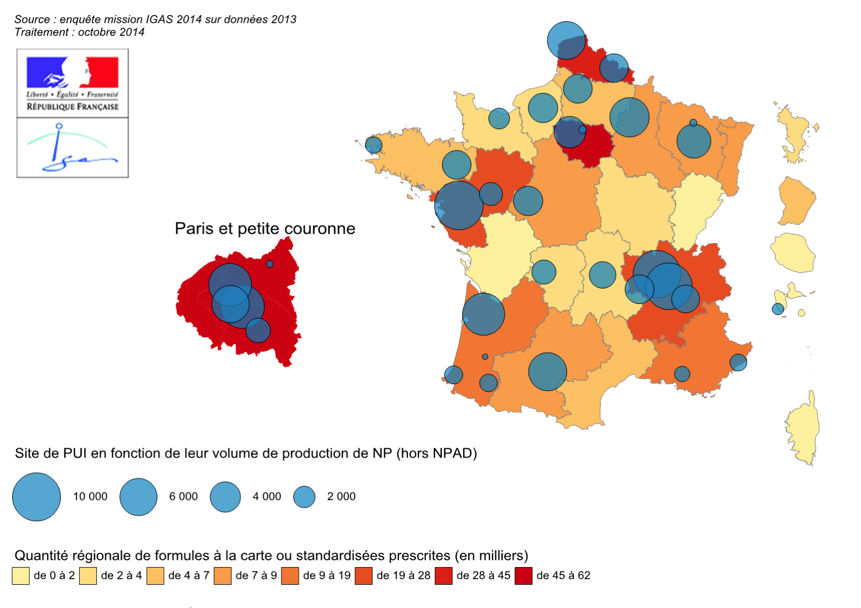
La réorganisation de l’offre en matière de NP
Répartition des prescriptions à la carte ou en formule standardisée en regard des sites et capacité de préparation de NP pédiatrique des PUI

Slide 49
La réorganisation de l’offre en matière de NP
La situation actuelle des unités de préparation en PUI appelle à:
  supprimer les préparations dans les services cliniques;
  inscrire au formulaire national de la pharmacopée française les préparations standardisées de NP après définition d’un nombre limité de formules;
  assurer un approvisionnement à la carte lorsque cela est nécessaire notamment en réanimation néonatale, avec une distance entre le lieu de production et le lieu d’administration compatible avec un délai entre prescription et branchement de la poche d’environ 8 heures ;
  éviter dans les régions, toute situation monopolistique d’approvisionnement en préparation de NP par une seule PUI ou le seul façonnier, pour des raisons de santé publique ;
  disposer d’unités de préparation ayant un niveau de production suffisant pour garantir la qualité requise.

